Slide 1
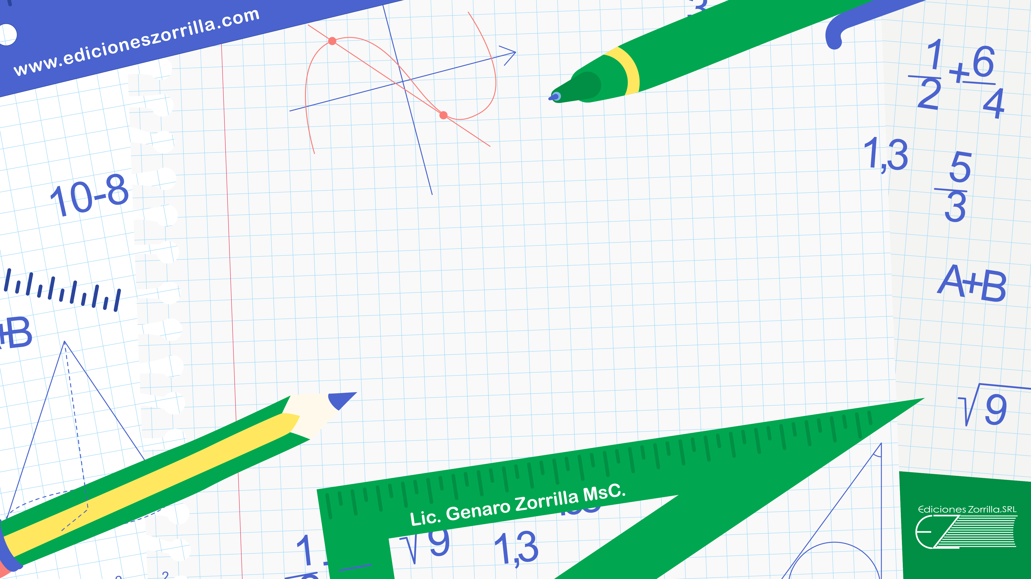
SEMEJANZA DE TRIÁNGULOS
Ejercicios 2

Slide 2
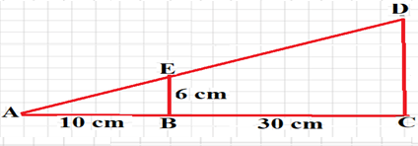
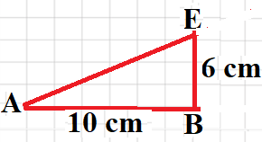
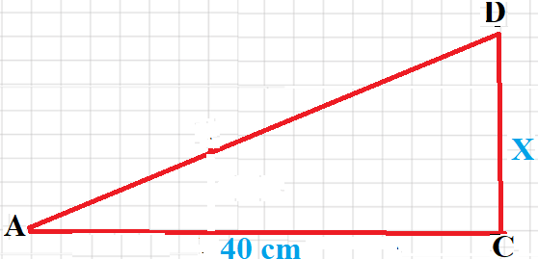
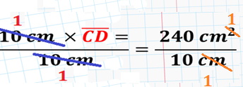
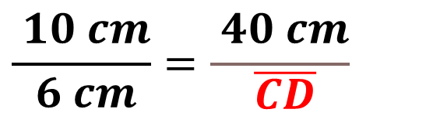
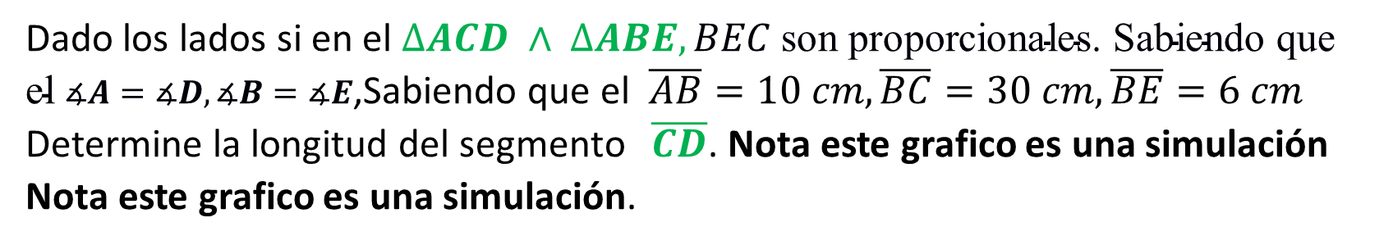





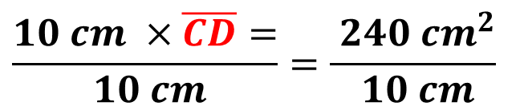
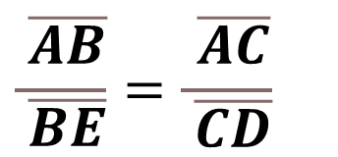

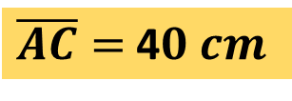
Dado los lados si en el $∆ACD ∧ ∆ABE,BEC \text{son} \text{proporcionales}\text{. }\text{Sabiendo} \text{que} \text{el} ∡A=∡D, ∡B=∡E$,Sabiendo que el $\overline{AB}=10 cm, \overline{BC}=30 cm, \overline{BE}=6 cm$ Determine la longitud del segmento $\overline{CD}$. Nota este grafico es una simulación Nota este grafico es una simulación.
$\overline{AC}=$ $10 cm+30 cm$
$$\frac{ \overline{AB}}{ \overline{BE}}=\frac{ \overline{AC}}{ \overline{CD}}$$
$\overline{AC}=$ $\overline{AB}$ $+$ $\overline{BC}$
$\overline{AC}=$ 4$0 cm$
$$\frac{ 10 cm}{ 6 cm}=\frac{ 40 cm}{ \overline{CD}}$$
$$10 cm:6cm∷40 cm:\overline{CD}$$
$10 cm ×\overline{CD}=$ $6 cm×40 cm$
$10 cm ×\overline{CD}=$ $240 {cm}^{2}$
$$\frac{10 cm ×\overline{CD}=}{ 10 cm}=\frac{ 240 {cm}^{2}}{ 10 cm}$$
$\overline{CD}=$ $24 cm$
Dios no necesita tiempo para enseñar, nosotros necesitamos tiempo para aprender. Pastor Ricardo Frías Herrera.

Slide 3
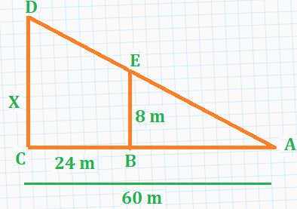



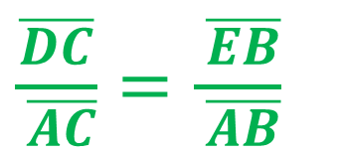


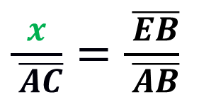
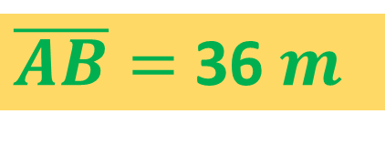

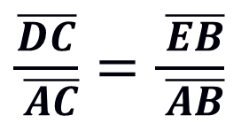
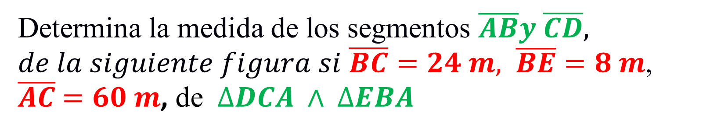

Determina la medida de los segmentos $\overline{AB}y \overline{CD},$
$de la siguiente figura si$ $\overline{BC}=24 m, \overline{BE}=8 m$,
$\overline{AC}$ $=60 m$, de $∆DCA ∧ ∆EBA$
$$\overline{BC}=24 m$$
$$\overline{BE}=8 m$$
$\frac{\overline{DC}}{ \overline{AC}}=\frac{ \overline{EB}}{ \overline{AB}}$
$\frac{x}{ \overline{AC}}=\frac{ \overline{EB}}{ \overline{AB}}$
$\overline{AC}$ $=60 m$
Observo que no tengo a La suma de segmentos consecutivo
$$\overline{AB}$$
$$60 mts=\overline{AB}+24 m$$
$$\overline{AC}=\overline{AB}+\overline{BC}$$
Cambio la igualdad
$$\overline{AB}+24 m=60 m$$
$\frac{\overline{DC}}{ \overline{AC}}=\frac{ \overline{EB}}{ \overline{AB}}$
$$\overline{AB}+24 m−24 m =60 m−24 m$$
$\overline{AB}=$ 36$m$
Si acaso un día me ves pensar, no interrumpas ese pensamiento, porque hasta en el pensamiento solo pienso agradar a Dios y como mejorar la calidad de la enseñanza en matemática en mi país y en el mundo. (Genaro Zorrilla)

Slide 4
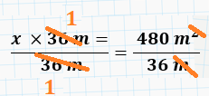
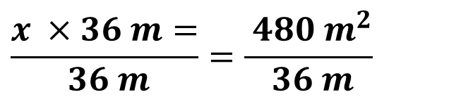
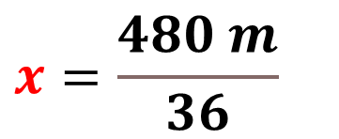



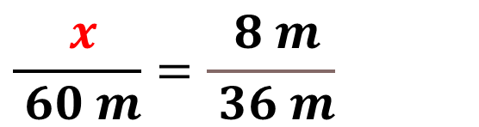

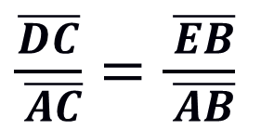
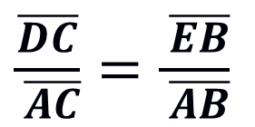

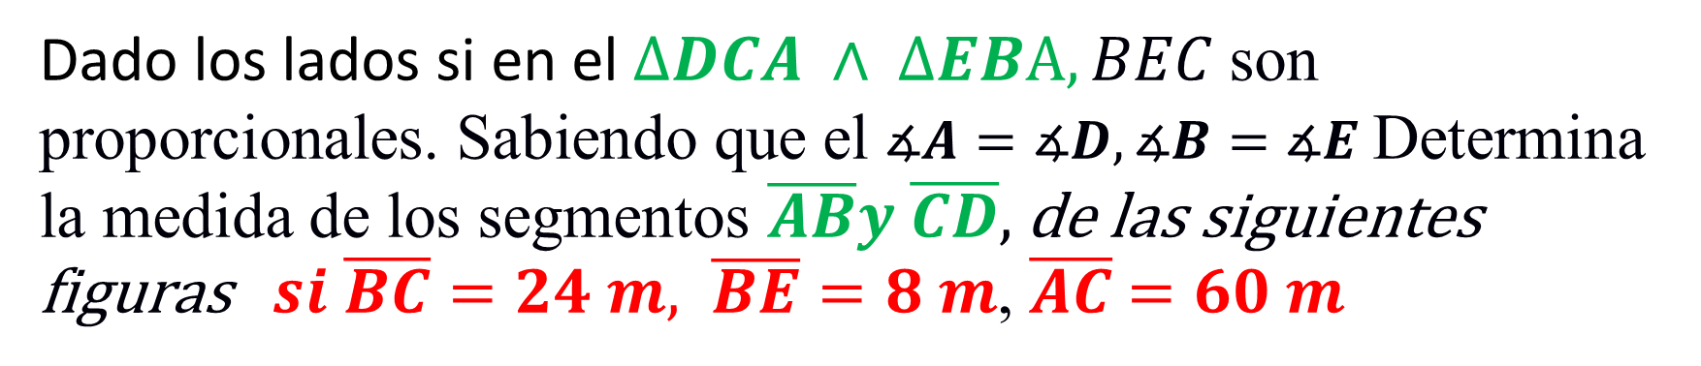

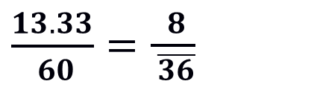
Dado los lados si en el $∆DCA ∧ ∆EBA,BEC \text{son} \text{proporcionales}\text{. }\text{Sabiendo} \text{que} \text{el} ∡A=∡D, ∡B=∡E$Determina la medida de los segmentos $\overline{AB}y \overline{CD},$de las siguientes figuras $si \overline{BC}=24 m, \overline{BE}=8 m$, $\overline{AC}$ $=60 m$
$\frac{\overline{DC}}{ \overline{AC}}=\frac{ \overline{EB}}{ \overline{AB}}$
$$\frac{ x}{ 60 m}=\frac{ 8 m}{ 36 m}$$
$\overline{AB}=$ $36 m$
$$\overline{DC}=x$$
$x ×36 m =$ $60 m×8 m$
$$x:60 m∷8 m:36 m$$
$$\frac{x ×36 m=}{ 36 m}=\frac{ 480 m^{2}}{ 36 m}$$
$x ×36 m=$ $480 m^{2}$
$$x=\frac{480 m}{ 36 }$$
$\frac{13.33}{ 60}=\frac{ 8}{ \overline{36}}$
$\frac{\overline{DC}}{ \overline{AC}}=\frac{ \overline{EB}}{ \overline{AB}}$
$x=\overline{DC}=$ $13.33 m$
1 Juan 5:4 Porque todo lo que es nacido de Dios vence al mundo; y esta es la victoria que ha vencido al mundo, nuestra fe.

Slide 5
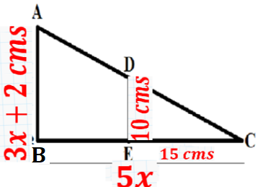
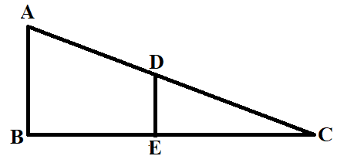

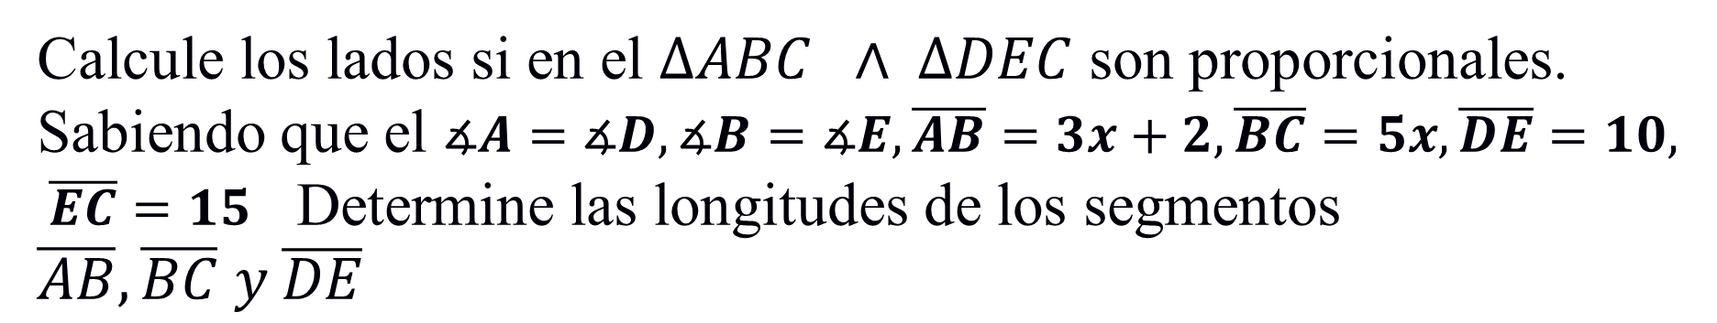

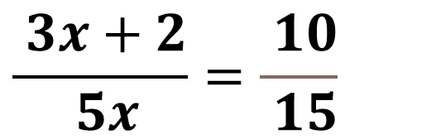
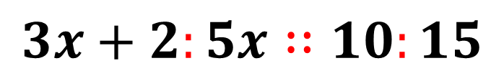
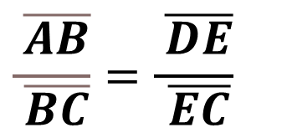


Calcule los lados si en el $∆ABC ∧ ∆DEC$ son proporcionales. Sabiendo que el $∡A=∡D, ∡B=∡E, \overline{AB}=3x+2,\overline{BC}=5x, \overline{DE}=10, \overline{EC}=15$ Determine las longitudes de los segmentos $\overline{AB}, \overline{BC} y \overline{DE}$
$$\overline{AB}=3x+2$$
$$\overline{BC}=5x$$
$$\frac{ \overline{AB}}{ \overline{BC}}=\frac{ \overline{DE}}{ \overline{EC}}$$
$\overline{DE}=$ $10$
$\overline{EC}=$ $15$
$$\frac{ 3x+2}{ 5x}=\frac{ 10}{ 15}$$
$$3x+2:5x∷10:15$$
El producto de los medios es igual
al producto de los extremos
$\left(5x\right) \left(10\right)=\left(3x+2\right) ×\left(15\right)$
Cuando no podemos cambiar la situación a la que nos enfrentamos, el reto consiste en cambiarnos a nosotros (Victor Frankl)

Slide 6
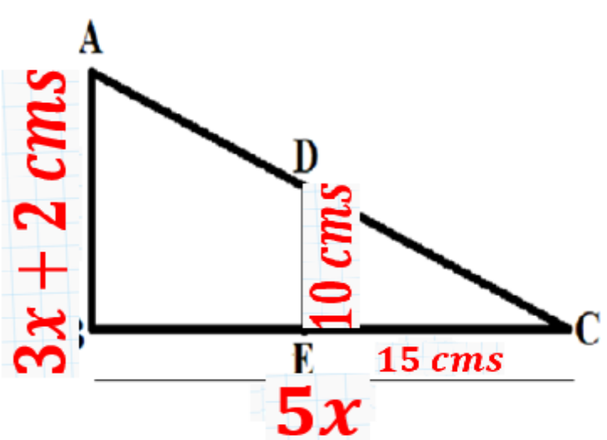
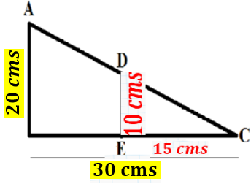
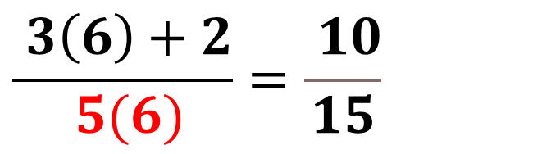

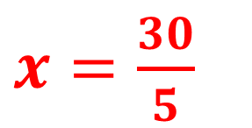
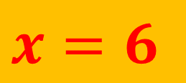
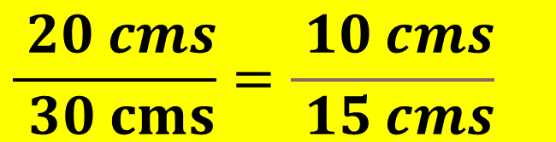
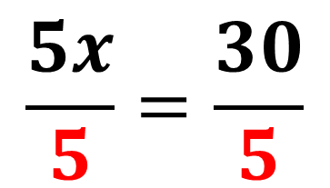



$$\frac{ 3x+2}{ 5x}=\frac{ 10}{ 15}$$
$\left(5x\right) \left(10\right)=\left(3x+2\right) ×\left(15\right)$
$$50x=45x+30$$
$$50x−45x=45x+30−45x$$
$$5x=30$$
Dividimos entre 5
$$\frac{5x}{5}=\frac{30}{5}$$
$x=\frac{30}{5}$
$x=6$
$$\frac{ \overline{AB}}{ \overline{BC}}=\frac{ \overline{DE}}{ \overline{EC}}$$
$$\frac{ 3\left(6\right)+2}{ 5(6)}=\frac{ 10}{15}$$
$$\frac{ 20 cms}{ 30 cms}=\frac{ 10 cms}{ 15 cms}$$
1. “La persona orgullosa es una persona de poca oración” — Wayne Mack.

